Slide 1
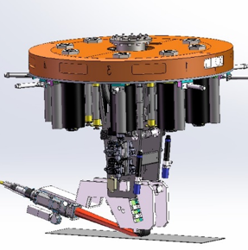
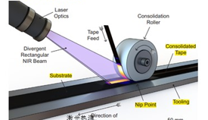
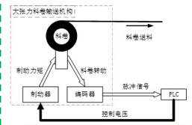
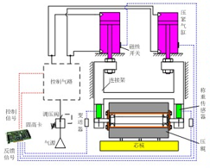
基础条件和优势
5.2
子项目一牵头单位研究基础
西安华晟复材科技有限公司
是西安交通大学“复合材料自动铺放技术”成果转化企业
获得国家863计划、国家机床重大专项（04专项）、重点研发计划等一批国家项目支持
国家发明专利27项，实用新型专利4项，自动铺丝路径规划及控制软件著作权14项
形成复合材料自动铺丝、铺带、铺缠一体机、3D打印等系列产品及配套软件，整体技术水平“国内领先”
前沿的基础研究
丰富的产品体系

